Slide 1
Machine Learning
Introduction

Slide 2
Machine Learning
כלי המאפשר לפתור בעיות תוכנה שלא ניתן לפתור בדרך הרגילה
קטגוריות של ML:
  Regression - חיזוי של ערך
  Classification – סיווג לקבוצות מוגדרות
  Clustering - גיבוש קבוצות פריטים
  Recommender Systems – חיזוי פרטים דומים
Notes:
בדרך כלל יש מידע שהוא כבר מתוייג ועל סמך המידע הזה ניתן לזהות נתון חדש

Slide 3
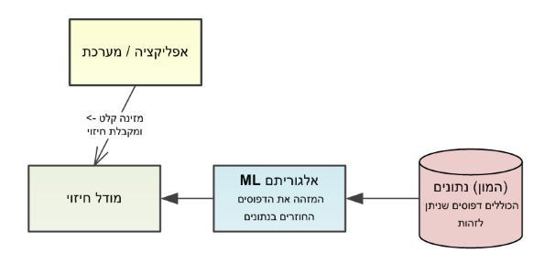
Machine Learning

Slide 4
Naïve Bayes
מודל חיזוי בבעיות קלסיפיקציה -
בהינתן סט נתונים וקבוצה סופית של סיווגים אפשריים, נדע לסווג נתון חדש לאחת מהקבוצות.
ההנחה במודל היא שאין תלות בין הדגימות
Notes:
בהתאם לדוגמאות שנאספו בעבר, האלגוריתם לסיווג מסיק מודל סיווג המשמש לסווג מקרים חדשים. למשל בנק יכול לבנות מודל סיווג של לווי משכנתא\ בהתאם לדוגמאות שנאספו בעבר. כאשר מגיע לקוח חדש המבקש משכנתא הוא מסווג לפי מידת הוודאות שהוא אכן יצליח לעמוד בעתיד בהחזרי ההלוואה.
אחד האלגוריתמים הנפוצים לכך הוא סיווג בייס נאיבי

Slide 5
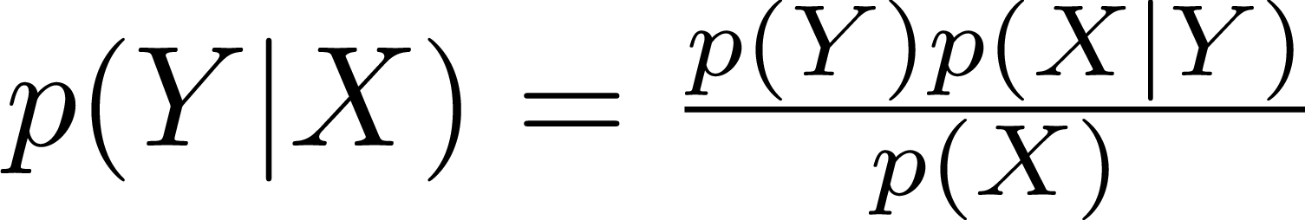
Bayes Rule
X
Y
This is an important formula which is always true!
Notes:
מה ההסתברות שY יתרחש בהנתן X(הנתונים החדשים שנכנסים)
דוגמא בשקף הבא

Slide 6
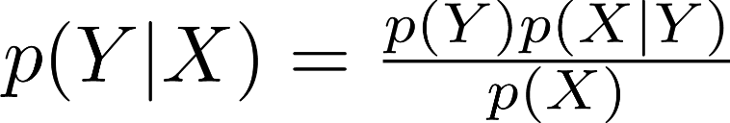


Bayes Rule – Example
מה הסיכוי שבן אדם בשם Morgan נקבה? מה הסיכוי שהוא זכר?
Name | Sex
Morgan | Male
Rachel | Female
Morgan | Male
Morgan | Female
Carlos | Male
Francis | Male
Jennifer | Female
Jacob | Male
Notes:
Female:
P(X|Y) = 1/3
P(Y) = 3/8
P(X) = 3/8
Male:
P(X|Y) = 2/5
P(Y) = 5/8
P(X) = 3/8

Slide 7
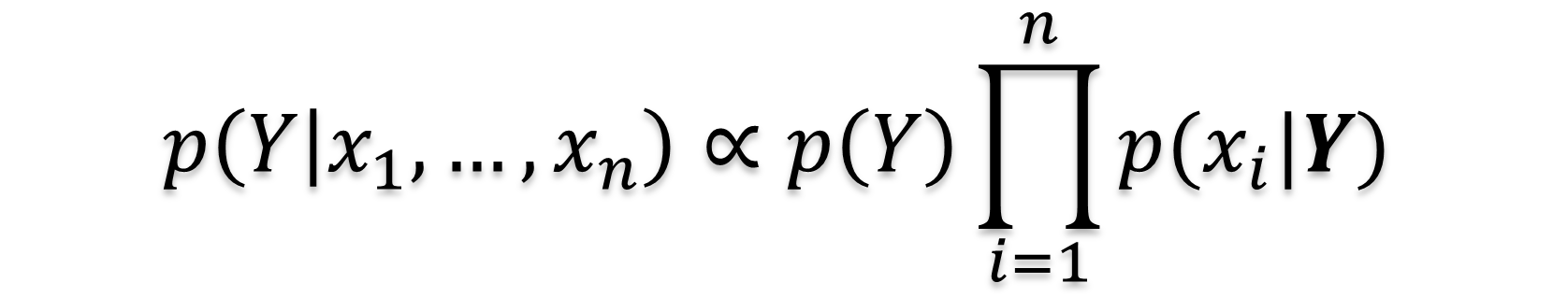
Naïve Bayes
$$p\left(Y | x_{1},…,x_{n}\right)∝p\left(Y\right)\prod_{i=1}^{n}{p(x_{i}|Y)}$$
Notes:
נוסחא המבוססת על חוק בייס אך בניגוד אליו מטרתה להפריד בין תלויות של מילה במילה אחרת ולהשאיר תלות רק בין מילה למחלקה אליה משויך המשפט.

Slide 8
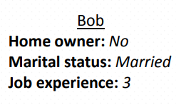
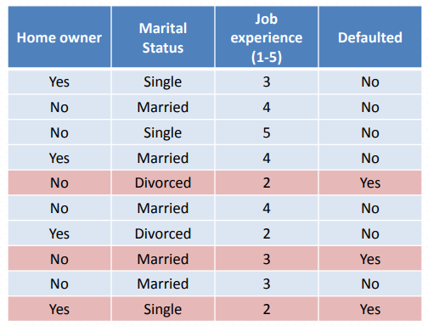


Naïve Bayes - Example
Predict if Bob will NOT default his loan
Notes:
האם לא יחזיר את ההלוואה?

Slide 9


Naïve Bayes - Example
Predict if Bob will default his loan
2/3
Notes:
האם לא יחזיר?

Slide 10
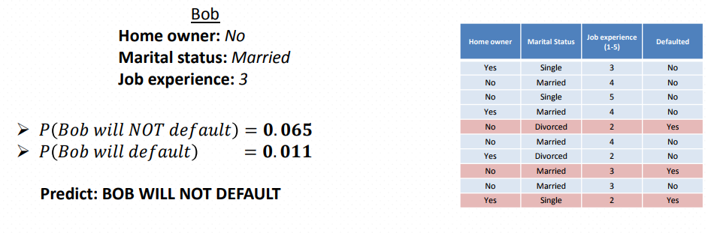
Naïve Bayes - Example
Notes:
כמובן שנבחר במקסימלי

Slide 11
Naïve Bayes – Example (2)
Weather | Car | Class
Sunny | Working | Go-out
Rainy | Broken | Go-out
Sunny | Working | Go-out
Sunny | Working | Go-out
Sunny | Working | Go-out
Rainy | Broken | Stay-home
Rainy | Broken | Stay-home
Sunny | Working | Stay-home
Sunny | Broken | Stay-home
rainy | Broken | Stay-home
Notes:
אלו הנתונים

Slide 12
Naïve Bayes – Example (2)
ניתן להמיר את הנתונים שלנו למספרים.
כל קלט יורכב משני ערכים
Variable: Weather
sunny = 1
rainy = 0
Variable: Car
working = 1
broken = 0
Variable: Class
go-out = 1
stay-home = 0
Notes:
אלו הנתונים

Slide 13
Naïve Bayes – Example (2)
Weather | Car | Class
1 | 1 | 1
0 | 0 | 1
1 | 1 | 1
1 | 1 | 1
1 | 1 | 1
0 | 0 | 0
0 | 0 | 0
1 | 1 | 0
1 | 0 | 0
0 | 0 | 0
Notes:
הנתונים אחרי ההמרה

Slide 14
Naïve Bayes – Example (2)
נתחיל לחשב הסתברויות:
P(class=1) =
count(class=1) / (count(class=0) + count(class=1))
P(class=0) =
count(class=0) / (count(class=0) + count(class=1))
P(class=1) = 5 / (5 + 5)
P(class=0) = 5 / (5 + 5)
Notes:
הסתברות של 0.5 עבור כל מקרה נתון

Slide 15
Naïve Bayes – Example (2)
נעבור להסתברויות המותנות:
P(weather=sunny|class=go-out) =
count(weather=sunny and class=go-out) / count(class=go-out)
P(weather=rainy|class=go-out) =
count(weather=rainy and class=go-out) / count(class=go-out)
P(weather=sunny|class=stay-home) =
count(weather=sunny and class=stay-home) / count(class=stay-home)
P(weather=rainy|class=stay-home) =
count(weather=rainy and class=stay-home) / count(class=stay-home)
P(weather=sunny|class=go-out) = 0.8
P(weather=rainy|class=go-out) = 0.2
P(weather=sunny|class=stay-home) = 0.4
P(weather=rainy|class=stay-home) = 0.6
Notes:
עבור weather

Slide 16
Naïve Bayes – Example (2)
המשך הסתברויות המותנות:
P(car=working|class=go-out) =
count(car=working and class=go-out) / count(class=go-out)
P(car=broken|class=go-out) =
count(car=brokenrainy and class=go-out) / count(class=go-out)
P(car=working|class=stay-home) =
count(car=working and class=stay-home) / count(class=stay-home)
P(car=broken|class=stay-home) =
count(car=brokenrainy and class=stay-home) / count(class=stay-home)
P(car=working|class=go-out) = 0.8
P(car=broken|class=go-out) = 0.2
P(car=working|class=stay-home) = 0.2
P(car=broken|class=stay-home) = 0.8
Notes:
עבור car

Slide 17
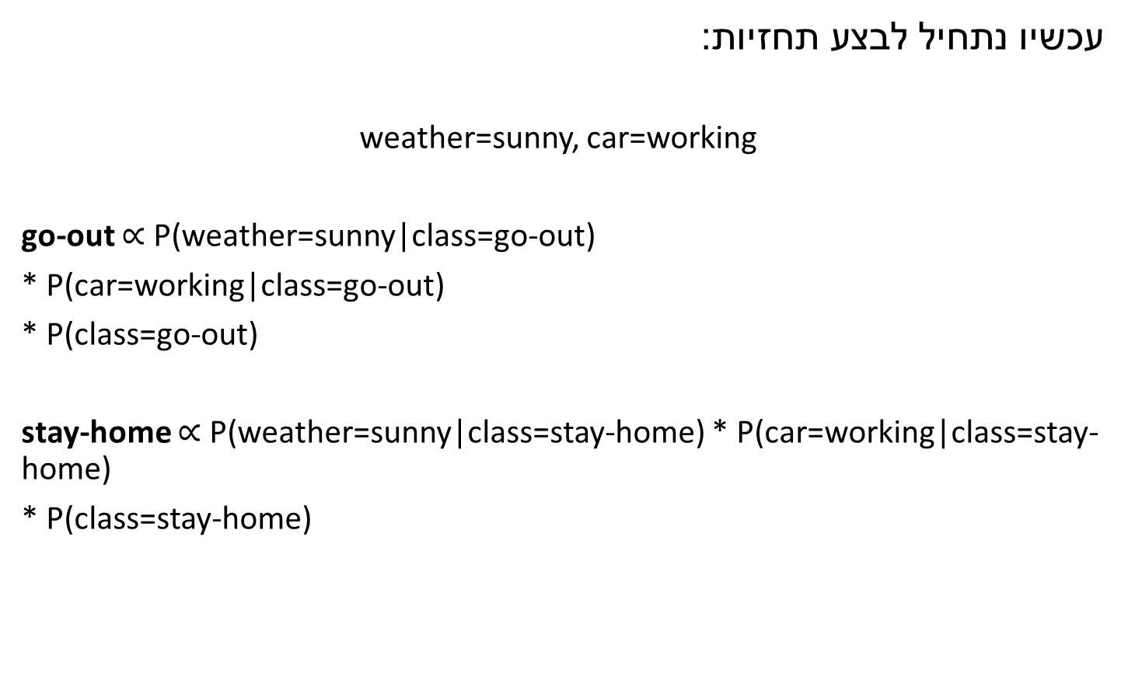


Naïve Bayes – Example (2)
עכשיו נתחיל לבצע תחזיות:
weather=sunny, car=working
go-out $∝$ P(weather=sunny|class=go-out)
* P(car=working|class=go-out)
* P(class=go-out)
stay-home $∝$ P(weather=sunny|class=stay-home) * P(car=working|class=stay-home)
* P(class=stay-home)
go-out $∝$ 0.8 * 0.8 * 0.5
go-out $∝$ 0.32
stay-home $∝$ 0.4 * 0.2 * 0.5
stay-home $∝$ 0.04
Notes:
נבחר את המקסימלי ולכן כדאי לצאת

Slide 18
Naïve Bayes – Example (2)
Weather | Car | Class | Out? | Home? | Prediction
Sunny | Working | Go-out | 0.32 | 0.04 | Go-Out
Rainy | Broken | Go-out | 0.02 | 0.24 | Stay-home
Sunny | Working | Go-out | 0.32 | 0.04 | Go-Out
Sunny | Working | Go-out | 0.32 | 0.04 | Go-Out
Sunny | Working | Go-out | 0.32 | 0.04 | Go-Out
Rainy | Broken | Stay-home | 0.02 | 0.24 | Stay-home
Rainy | Broken | Stay-home | 0.02 | 0.24 | Stay-home
Sunny | Working | Stay-home | 0.32 | 0.04 | Go-Out
Sunny | Broken | Stay-home | 0.08 | 0.16 | Stay-home
Rainy | Broken | Stay-home | 0.02 | 0.24 | Stay-home
Notes:
נחזור על הפעולה עבור כל מערך הנתונים ואלו התוצאות שנקבל.
דיוק של 80%!
זה מצוין בהתחשב בכך שיש דוגמאות שמתנגשות

Slide 19
What is a good classifier?
Accuracy
Recall
Precision
Confusion Matrix | Classified as Positive | Classified as Negative
Really Positive | True Positive | False Negative
Really Negative | False Positive | True Negative

Slide 20
Naïve Bayes – Example (2)
Accuracy
Recall
Precision
 | Classified as ‘stay-home’ | Classified as ‘go-out’
Really ‘stay-home’ | 4 | 1
Really ‘go-out’ | 1 | 4

Slide 21

What is a good classifier?
Accuracy
נכונות. כמות ההצלחות ביחס לכל החיזויים
Recall
Precision
Confusion Matrix | Classified as Positive | Classified as Negative
Really Positive | True Positive | False Negative
Really Negative | False Positive | True Negative
$$\frac{\text{True} \text{Positive}\text{ + }\text{True} \text{Negative}}{\text{True} \text{Positive}\text{ + }\text{True} \text{Negative}\text{ + }\text{False} \text{Negative}\text{ + }\text{False} \text{Positive}}$$

Slide 22

Naïve Bayes – Example (2)
Accuracy
נכונות. כמות ההצלחות ביחס לכל החיזויים
Recall
Precision
 | Classified as ‘stay-home’ | Classified as ‘go-out’
Really ‘stay-home’ | 4 | 1
Really ‘go-out’ | 1 | 4
$$\frac{\text{4}\text{+}\text{4}}{\text{4}\text{+}\text{1}\text{+}\text{1}\text{+}\text{4}}= \frac{8}{10}=0.8$$

Slide 23

What is a good classifier?
Accuracy
Recall
כמות החיוביים שחזיתי כחיוביים ביחס לכל מי שבפועל חיובי
Precision
Confusion Matrix | Classified as Positive | Classified as Negative
Really Positive | True Positive | False Negative
Really Negative | False Positive | True Negative
$$\frac{\text{True} \text{Positive} }{\text{True} \text{Positive}\text{ + }\text{False} \text{Negative} }$$

Slide 24

Naïve Bayes – Example (2)
Accuracy
Recall
כמות החיוביים שחזיתי כחיוביים ביחס לכל מי שבפועל חיובי
Precision
 | Classified as ‘stay-home’ | Classified as ‘go-out’
Really ‘stay-home’ | 4 | 1
Really ‘go-out’ | 1 | 4
$$\frac{\text{4}}{\text{4}\text{+}\text{1}}= \frac{4}{5}=0.8$$

Slide 25

What is a good classifier?
Accuracy
Recall
Precision
דיוק. כמה מתוך מה שאמרנו חיובי הם באמת חיובי
Confusion Matrix | Classified as Positive | Classified as Negative
Really Positive | True Positive | False Negative
Really Negative | False Positive | True Negative
$$\frac{\text{True} \text{Positive} }{\text{True} \text{Positive}\text{ +}\text{False} \text{Positive}}$$

Slide 26
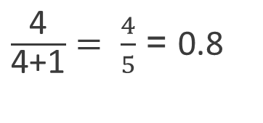
Naïve Bayes – Example (2)
Accuracy
Recall
Precision
דיוק. כמה מתוך מה שאמרנו חיובי הם באמת חיובי
 | Classified as ‘stay-home’ | Classified as ‘go-out’
Really ‘stay-home’ | 4 | 1
Really ‘go-out’ | 1 | 4
$\frac{\text{4}}{\text{4}\text{+}\text{1}}= \frac{4}{5}$ = 0.8

Slide 27
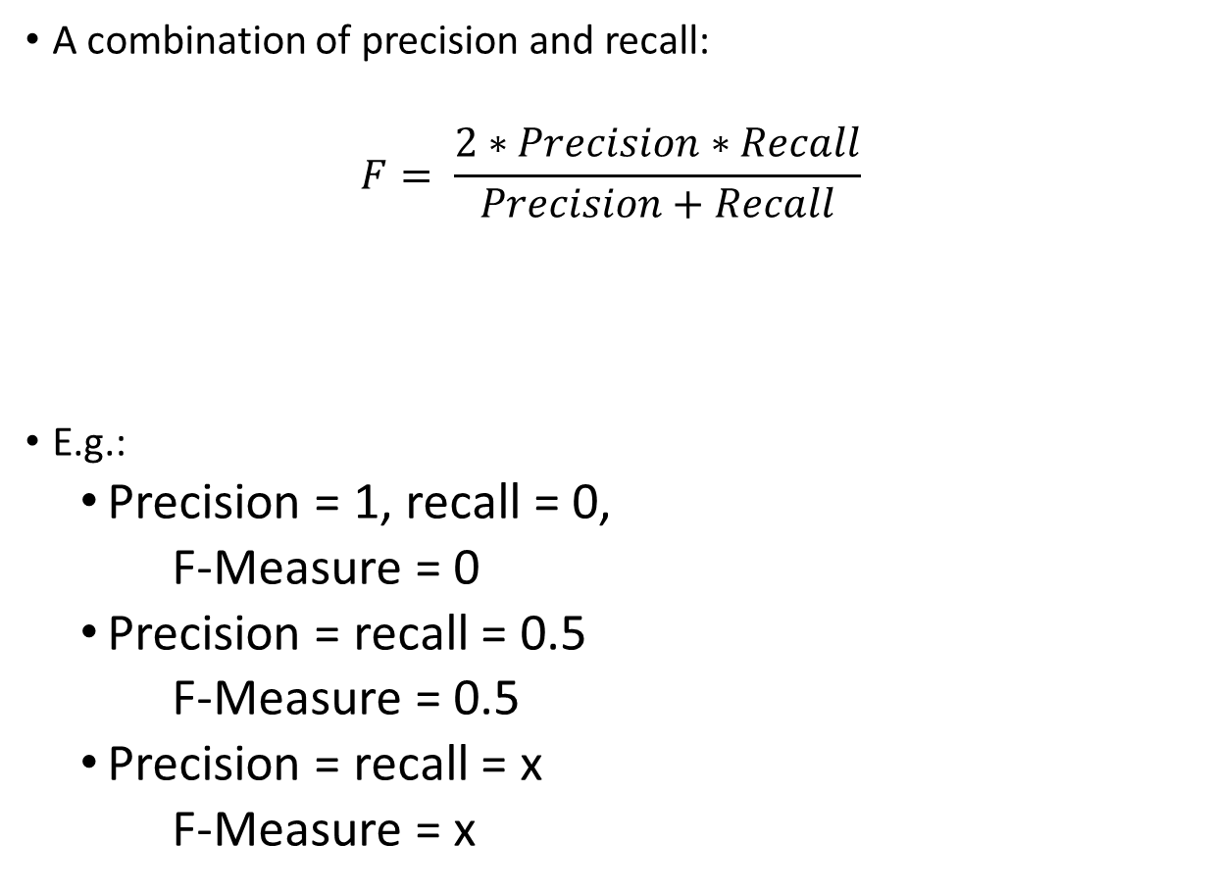
F-Measure (F₁-Score, F-Score)
A combination of precision and recall:
$$F= \frac{2∗Precision∗Recall}{Precision+Recall}$$
E.g.:
  Precision = 1, recall = 0,
    F-Measure = 0
  Precision = recall = 0.5
    F-Measure = 0.5
  Precision = recall = x
    F-Measure = x

Slide 28

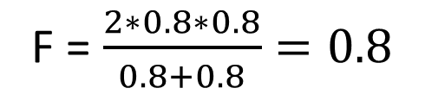
Naïve Bayes – Example (2)
A combination of precision and recall:
$$F= \frac{2∗Precision∗Recall}{Precision+Recall}$$
F = $\frac{2∗0.8∗0.8}{0.8+0.8}=0.8$

Slide 29
שאלת מבחן -
איזו מהטענות הבאות נכונה?
  לפי ההנחה של נאיב בייס ההסתברות של כל מילה בהודעה תלויה רק במילים אחרות שמופיעות בהודעה.
  לפי ההנחה של נאיב בייס ההסתברות של כל מילה בהודעה תלויה רק במחלקה של המשפט.
  לפי ההנחה של נאיב בייס ההסתברות של כל מילה בהודעה תלויה גם במילים אחרות שמופיעות בהודעה וגם במחלקה.
  לפי ההנחה של נאיב בייס ההסתברות של כל מילה בהודעה בלתי תלויה במילים אחרות שמופיעות בהודעה ובלתי תלוי במחלקה.
Notes:
המטרה של נאיב בייס היא לבודד תלות בין המשתנים.

Slide 30
שאלת מבחן 2018 מועד א' -
איזו מהטענות הבאות נכונה?
  Naïve Bayes בדומה לtf-idf זו שיטה שניתנת למימוש רק על משפטים ומילים.
  Naïve Bayes מבוססת על ההנחה שההסתברות שנראה פיצ'ר (מילה) מסויים תלויה אך ורק בclass (מחלקה( של הInstance (ההודעה).
  Naïve Bayes מבוססת על Bayes Rule ולכן נכונה תמיד.
  Naïve Bayes היא שיטה discriminative (מפלה), כלומר ממדלת אתp(x|y) ישירות ולא את p(y).
Notes:
התשובה – 2
4 לא נכונה כי אנחנו מחשבים גם את p(y) ולא רק את p(x|y).

Slide 31
שאלת מבחן 2018 מועד ב'-
נתון דאטה בטבלה גדולה המתארת שתי קבוצות סטודנטים, האחת לומדת מדעי המחשב והשנייה לומדת אדריכלות.
(ראו מטה דוגמא חלקית מהדאטה)
לפי הדאטה למחצית מהסטודנטים הלומדים מדעי המחשב יש אופניים, וכן למחצית הסטונדטים ממדעי המחשב יש מכונית, אותו הדבר בסטודנטים הלומדים ארכיטקטורה.
אולם, לכל הסטודנטים הלומדים מדעי המחשב אם יש מכונית אין אופניים ולהפך, אם אין מכונית יש אופניים. ואילו לכל הסטודנטים הלומדים ארכיטקטורה, אם יש מכונית יש גם אופניים ואם אין מכונית גם אין אופניים. (ניתן להניח שהתנהגות זו אופיינית לסטודנטים וזה לא רק במקרה.)

Slide 32
Name | Has Bicycle | Has own car | Department
Tamar | Yes | Yes | architecture
Danny | Yes | No | CS
Nofar | No | Yes | CS
Zofiya | No | No | architecture
אנו רוצים לבנות מודל שבהנתן סטודנט או סטודנטית יחליט האם הם ממחלקת מדעי המחשב או ארכיטקטורה על סמך בעלות על אופניים ומכונית בלבד.
נניח ובנינו מודל Naïve Bayes לבעיה, האם הוא יעבוד טוב? נמקו היטב!
Notes:
לא. נאיב בייס לא מתייחס ליחס בין הפיצ'רים אלא רק ליחס בין פיצ'ר מסויים למחלקה.

Slide 33
שאלת מבחן 2019 מועד ס'-
לפי Bayes rule:
p(y|x) = p(y)*p(x|y) / p(x)
מדוע במודל של Naïve Bayes לא מחשבים הערכה ל p(x)
(אלא רק לp(x|y) ולp(y))?
Notes:
מאחר וp(x) קבוע לכל y, ומאחר ומעניין אותנו רק איזו הערכה גבוהה יותר, אפשר להתעלם מהמכנה הקבוע.

